Slide 1
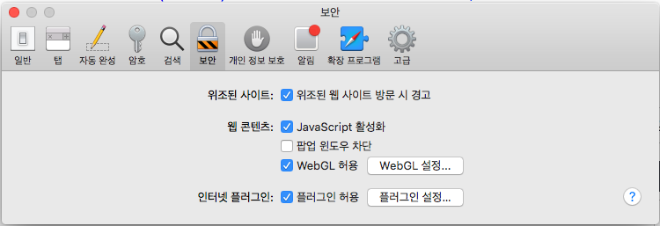
사파리 설정
환경설정 ➔ 보안 페이지로 이동하십시요
아래와 같은 설정내용을 확인하십시요
- 팝업윈도우 차단 : 해제 (체크금지)
- 플레이인 허용 : 설정(체크)

Slide 2
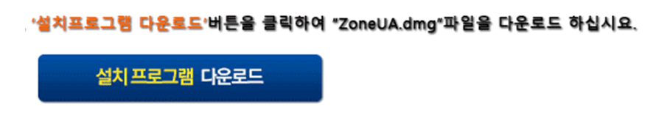
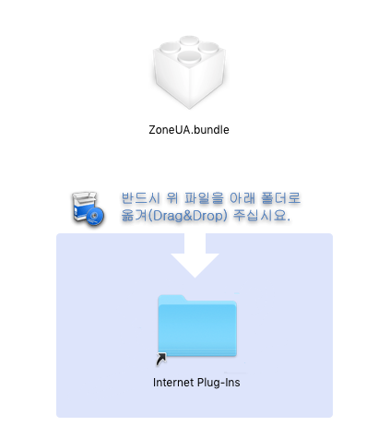
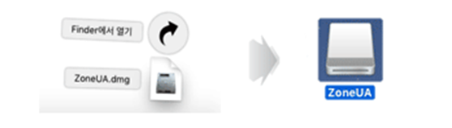
다운로드
플레이어 창이 열리면 아래와 같이 다운로드 및 설치를 진행 하십시요
설치
1. 다운로드가 완료되면 Dook의 다운로드함에서 ZoneUA를 클릭하십시요
2. 우측화면과 같이 ZoneUA를 Internet Plug-Ins 폴더로 옮겨 주십시요

Slide 3
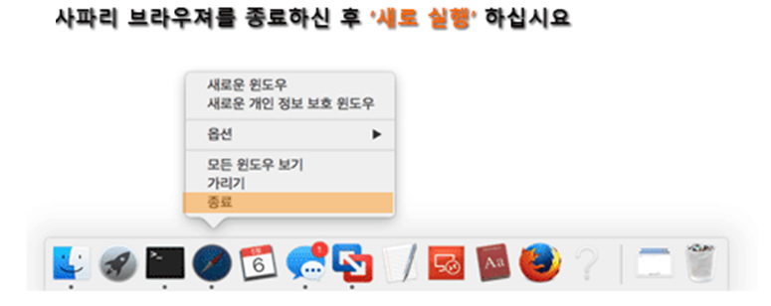
사파리 종료 후 실행
아래와 같이 사파리를 꼭 종료하신 후 새로 실행 하여주십시요.

